Slide 1
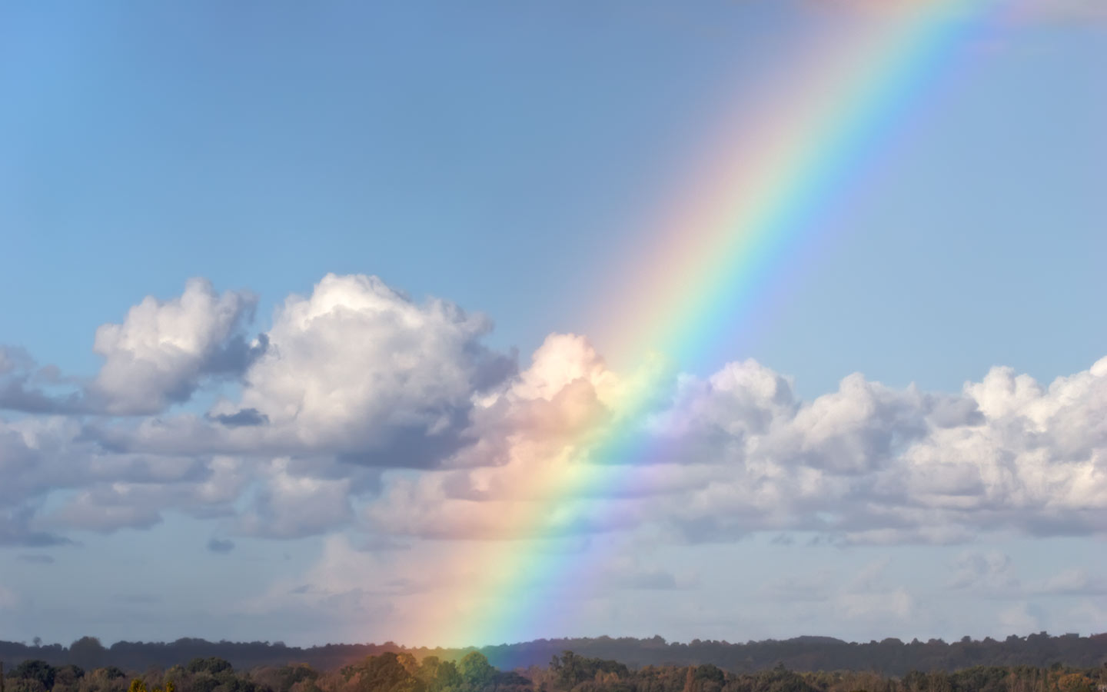
하나님이 꿈꾸는 교회
Church of God’s Dreams

Slide 2
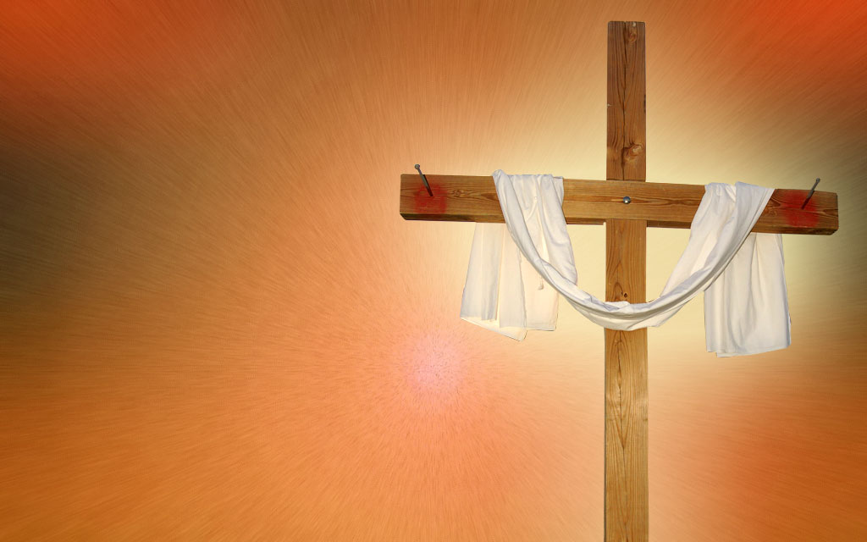
Worship
In Spirit
and Truth

Slide 3
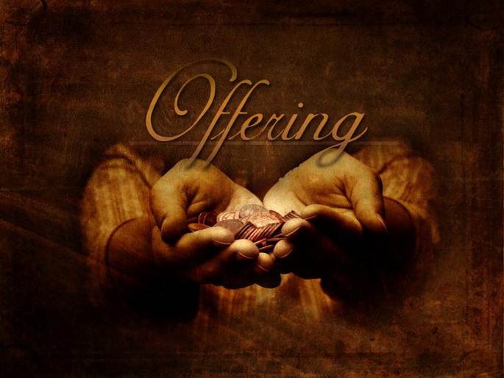

Slide 11
Offertory prayer
김순배 강도사

Slide 18
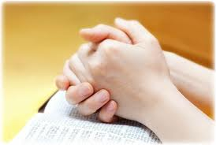
Prayer
다같이

Slide 19
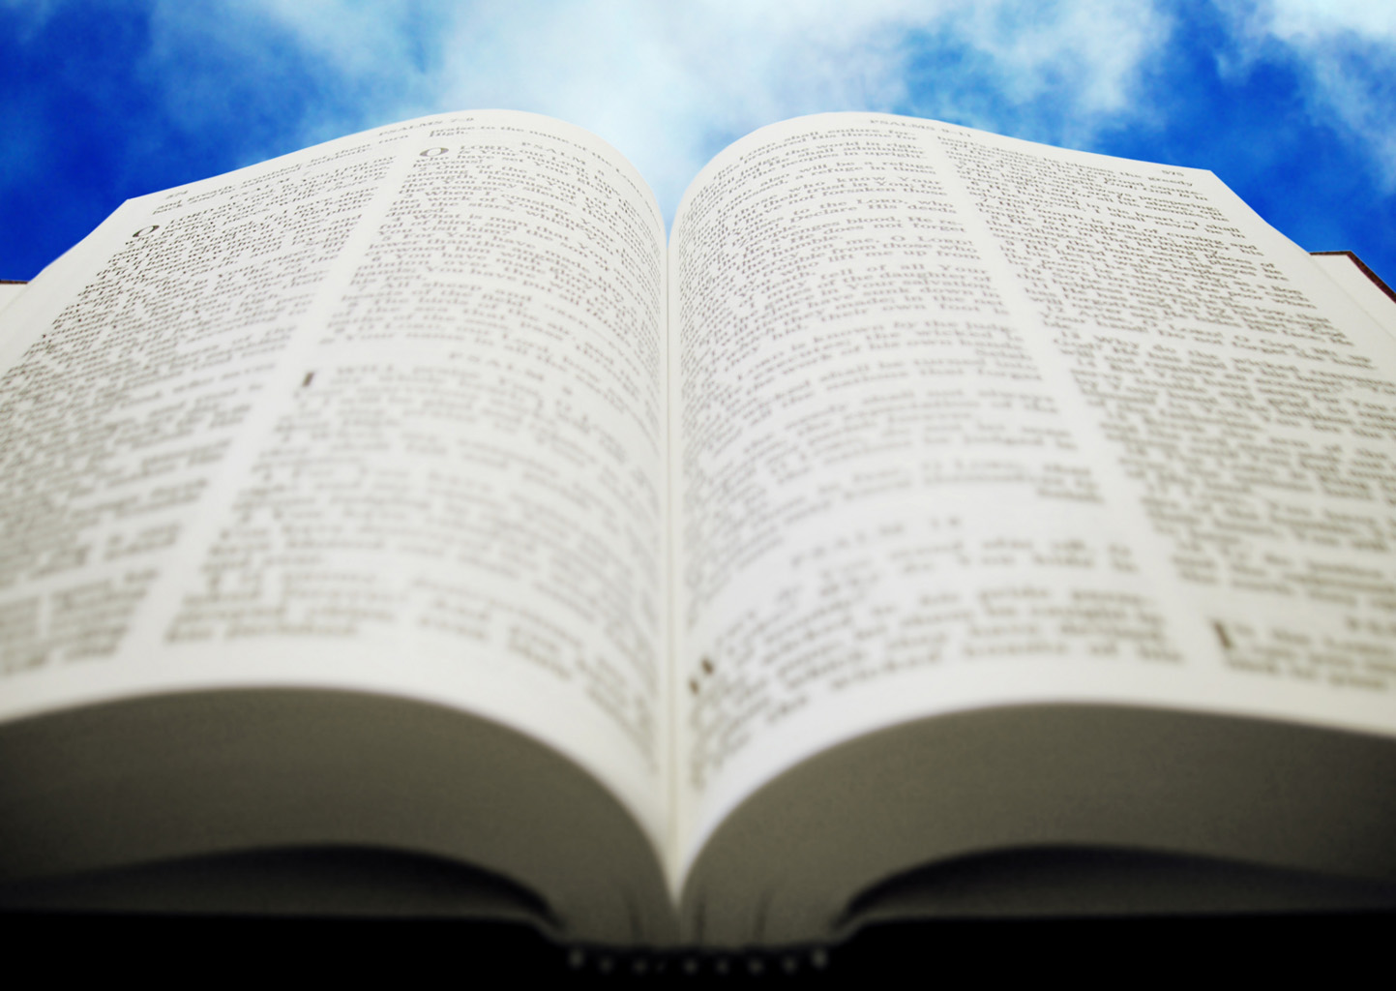
히브리서
7:1-28

Slide 20
(히 7:1) 이 멜기세덱은 살렘 왕이요 지극히 높으신 하나님의 제사장이라 여러 왕을 쳐서 죽이고 돌아오는 아브라함을 만나 복을 빈 자라 (히 7:2) 아브라함이 모든 것의 십분의 일을 그에게 나누어 주니라 그 이름을 해석하면 먼저는 의의 왕이요 그 다음은 살렘 왕이니 곧 평강의 왕이요 (히 7:3) 아버지도 없고 어머니도 없고 족보도 없고 시작한 날도 없고 생명의 끝도 없어 하나님의 아들과 닮아서 항상 제사장으로 있느니라

Slide 21
(히 7:4) 이 사람이 얼마나 높은가를 생각해 보라 조상 아브라함도 노략물 중 십분의 일을 그에게 주었느니라 (히 7:5) 레위의 아들들 가운데 제사장의 직분을 받은 자들은 율법을 따라 아브라함의 허리에서 난 자라도 자기 형제인 백성에게서 십분의 일을 취하라는 명령을 받았으나

Slide 22
(히 7:6) 레위 족보에 들지 아니한 멜기세덱은 아브라함에게서 십분의 일을 취하고 약속을 받은 그를 위하여 복을 빌었나니 (히 7:7) 논란의 여지 없이 낮은 자가 높은 자에게서 축복을 받느니라 (히 7:8) 또 여기는 죽을 자들이 십분의 일을 받으나 저기는 산다고 증거를 얻은 자가 받았느니라

Slide 23
(히 7:9) 또한 십분의 일을 받는 레위도 아브라함으로 말미암아 십분의 일을 바쳤다고 할 수 있나니 (히 7:10) 이는 멜기세덱이 아브라함을 만날 때에 레위는 이미 자기 조상의 허리에 있었음이라 (히 7:11) 레위 계통의 제사 직분으로 말미암아 온전함을 얻을 수 있었으면 (백성이 그 아래에서 율법을 받았으니) 어찌하여 아론의 반차를 따르지 않고 멜기세덱의 반차를 따르는 다른 한 제사장을 세울 필요가 있느냐

Slide 24
(히 7:12) 제사 직분이 바꾸어졌은즉 율법도 반드시 바꾸어지리니 (히 7:13) 이것은 한 사람도 제단 일을 받들지 않는 다른 지파에 속한 자를 가리켜 말한 것이라 (히 7:14) 우리 주께서는 유다로부터 나신 것이 분명하도다 이 지파에는 모세가 제사장들에 관하여 말한 것이 하나도 없고

Slide 25
(히 7:15) 멜기세덱과 같은 별다른 한 제사장이 일어난 것을 보니 더욱 분명하도다 (히 7:16) 그는 육신에 속한 한 계명의 법을 따르지 아니하고 오직 불멸의 생명의 능력을 따라 되었으니 (히 7:17) 증언하기를 네가 영원히 멜기세덱의 반차를 따르는 제사장이라 하였도다

Slide 26
(히 7:18) 전에 있던 계명은 연약하고 무익하므로 폐하고 (히 7:19) (율법은 아무 것도 온전하게 못할지라) 이에 더 좋은 소망이 생기니 이것으로 우리가 하나님께 가까이 가느니라 (히 7:20) 또 예수께서 제사장이 되신 것은 맹세 없이 된 것이 아니니

Slide 27
(히 7:21) (그들은 맹세 없이 제사장이 되었으되 오직 예수는 자기에게 말씀하신 이로 말미암아 맹세로 되신 것이라 주께서 맹세하시고 뉘우치지 아니하시리니 네가 영원히 제사장이라 하셨도다) (히 7:22) 이와 같이 예수는 더 좋은 언약의 보증이 되셨느니라 (히 7:23) 제사장 된 그들의 수효가 많은 것은 죽음으로 말미암아 항상 있지 못함이로되

Slide 28
(히 7:24) 예수는 영원히 계시므로 그 제사장 직분도 갈리지 아니하느니라 (히 7:25) 그러므로 자기를 힘입어 하나님께 나아가는 자들을 온전히 구원하실 수 있으니 이는 그가 항상 살아 계셔서 그들을 위하여 간구하심이라 (히 7:26) 이러한 대제사장은 우리에게 합당하니 거룩하고 악이 없고 더러움이 없고 죄인에게서 떠나 계시고 하늘보다 높이 되신 이라

Slide 29
(히 7:27) 그는 저 대제사장들이 먼저 자기 죄를 위하고 다음에 백성의 죄를 위하여 날마다 제사 드리는 것과 같이 할 필요가 없으니 이는 그가 단번에 자기를 드려 이루셨음이라 (히 7:28) 율법은 약점을 가진 사람들을 제사장으로 세웠거니와 율법 후에 하신 맹세의 말씀은 영원히 온전하게 되신 아들을 세우셨느니라

Slide 30
(창 17:1) 아브람이 구십구 세 때에 여호와께서 아브람에게 나타나서 그에게 이르시되 나는 전능한 하나님이라 너는 내 앞에서 행하여 완전하라 (창 17:2) 내가 내 언약을 나와 너 사이에 두어 너를 크게 번성하게 하리라 하시니 (창 17:3) 아브람이 엎드렸더니 하나님이 또 그에게 말씀하여 이르시되

Slide 31
(창 17:4) 보라 내 언약이 너와 함께 있으니 너는 여러 민족의 아버지가 될지라 (창 17:5) 이제 후로는 네 이름을 아브람이라 하지 아니하고 아브라함이라 하리니 이는 내가 너를 여러 민족의 아버지가 되게 함이니라

Slide 32
(창 17:6) 내가 너로 심히 번성하게 하리니 내가 네게서 민족들이 나게 하며 왕들이 네게로부터 나오리라 (창 17:7) 내가 내 언약을 나와 너 및 네 대대 후손 사이에 세워서 영원한 언약을 삼고 너와 네 후손의 하나님이 되리라

Slide 33
찬양대

Slide 34
Ab Bbm7 Eb Ab
Db Ab Eb Ab
All hail the power of Jesus’ name!
Let angels prostrate fall!
Let angels ptosteate fall.

Slide 35
Eb Ab7 Bbm Eb Ab
Bbm Ab Eb7 Ab
Bring forth the royal diadem,
And crown Him, crown Him,
crown Him, crown Him, and

Slide 36
Db Eb Ab Db Ab Eb7 Ab
Crown Him, crown Him, Crown Him;
And crown Him Lord of all!

Slide 37
Ab Bbm7 Eb Ab
Db Ab Eb Ab
Siners whose love can ne’er forget
The wormwood and the gall,
Come, lay your trophies at

Slide 38
Eb Ab7 Bbm Eb Ab
Bbm Ab Eb7 Ab
His feet, and crown Him Lord of all!
And crown Him, crown Him,
crown Him, crown Him, and

Slide 39
Db Eb Ab Db Ab Eb7 Ab
Crown Him, crown Him, Crown Him;
And crown Him Lord of all!

Slide 40
Ab Bbm7 Eb Ab
Db Ab Eb Ab
Let every Kindred, every tribe,
On this terrestrial ball,
On this terrestrial ball,

Slide 41
Eb Ab7 Bbm Eb Ab
Bbm Ab Eb7 Ab
To Him all majesty ascribe,
And crown Him, crown Him,
crown Him, crown Him, and

Slide 42
Db Eb Ab Db Ab Eb7 Ab
Crown Him, crown Him, Crown Him;
And crown Him Lord of all!

Slide 43
Ab Bbm7 Eb Ab
Db Ab Eb Ab
Oh, that wirh youder ascred throng
We at His feet may fall!
We at His feet may fall!

Slide 44
Eb Ab7 Bbm Eb Ab
Bbm Ab Eb7 Ab
We’ll join the everlasting song,
And crown Him, crown Him,
crown Him, crown Him, and

Slide 45
Db Eb Ab Db Ab Eb7 Ab Db Ab
Crown Him, crown Him, Crown Him;
And crown Him Lord of all! Amen.

Slide 46
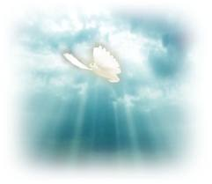
우리의 영원한 대제사장, 예수 그리스도

Slide 47
Ab Db Ab Eb
Ab Db Ab Eb7 Ab
Saviour, more than life to me,
I am clinging clinging close to Thee;
Let Thy precious blood applied,
Keep me ever, ever near Thy side.

Slide 48
Ab Eb7
Ab Db Ab Eb7 Ab
Every day, every hour,
Let me feel Thy cleansing power;
May Thy tender love to me
Bind me closer, closer, Lord, to Thee.

Slide 49
Ab Db Ab Eb
Ab Db Ab Eb7 Ab
Thro’ this changing world below,
Lead me gently, gently as I go;
Trusting Thee, I cannot stray,
I can never, never lose my way.

Slide 50
Ab Eb7
Ab Db Ab Eb7 Ab
Every day, every hour,
Let me feel Thy cleansing power;
May Thy tender love to me
Bind me closer, closer, Lord, to Thee.

Slide 51
Ab Db Ab Eb
Ab Db Ab Eb7 Ab
Let me love Thee more and more,
Till this fleeting, fleeting life is o’er;
Till my soul is lost in love,
In a brighter, brighter world above.

Slide 52
Ab Eb7
Ab Db Ab Eb7 Ab Db Ab
Every day, every hour,
Let me feel Thy cleansing power;
May Thy tender love to me
Bind me closer, closer, Lord, to Thee. Amen.

Slide 53
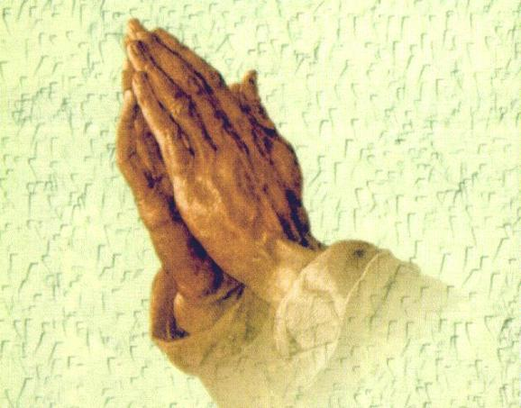
폐회 기도
김순배 강도사

Slide 55
교회 소식
하나님이 꿈꾸시는 교회에 나오셔서 예배드리는 모든 성도님들을 환영합니다.

Slide 59
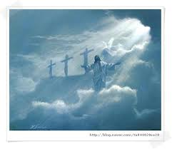
I will be with you always even until the end of the world

